Slide 1
Object-oriented Programming
Week 5

Slide 2
연산자 오버로딩

Slide 3
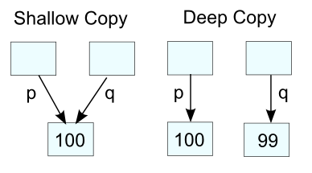
얕은 / 깊은 복사
얕은 복사
  bit-wise 복사. 객체가 참조 필드(포인터/레퍼런스)를 갖는 경우 원본과 복사본이 참조되는 메모리 주소를 공유한다.
깊은 복사
  참조되는 메모리 공간도 복사하여 완전히 독립된 복사본을 만드는 복사.
int*
int*
int*
int*

Slide 4
과제
동적 할당을 사용한 Dynamic Array 구현
요구사항
  dynamicArray 클래스 생성 <dynamicArray.h dynamicArray.cpp main.cpp>
  배열에 데이터가 가득찬 경우, 기존 배열 크기를 2배로 증가시키는 배열
  초기에 생성자를 통해 배열 크기를 정한다. (디폴트 생성자일 경우 배열 크기=1)
  pop, push, print 함수를 갖는다.
  pop: 뒤에서부터 데이터를 제거 (배열크기 또한 하나씩 작게)
  push: 뒤에서부터 데이터를 추가 (배열이 가득차면 배열크기 2배로 증가)
  print: 배열의 모든 데이터를 출력
  연산자 오버로딩을 통하여 하나의 객체를 배열처럼 사용 가능하게 구현
  가능한 모든 예외처리를 시도해주시기 바랍니다.
  다음 페이지에 있는 코드 참고

Slide 5
과제
동적 할당을 사용한 Dynamic Array 구현
push 함수 예시
pop 함수 예시
4
5
33
20
1
57
79
89
4
5
33
20
1
57
79
89

Slide 6
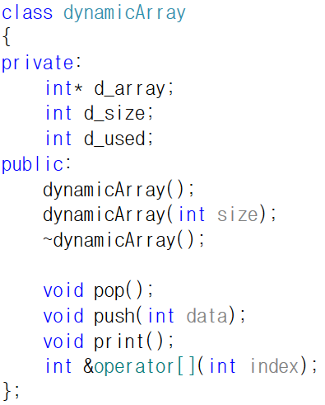
과제
dynamicArray 구현

Slide 7
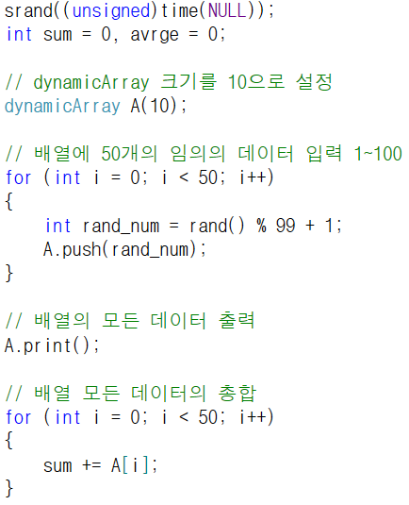
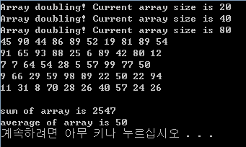
과제
main.cpp 코드
dynamicArray 구현
(다음 main함수 코드가 동작하도록)

Slide 8
과제 주의사항
꼭 프로젝트 폴더 전체를 압축하여 제출하세요. (학번_이름).zip 형태로 제출.
주석 처리 해주시기 바랍니다. 없을 시에 감점.|
과제 제출 시간이 11시59분59초에서 1초라도 늦으면 불인정.
과제 성적 문의는 상담시간을 참고하여 하이테크 1307호로 오세요.
(정말 이건 감점 사유가 아니다 싶은 것만 오시길 바랍니다.)

